Slide 1
Denná téma:
Mäso, ryby, vajcia, strukoviny

Slide 2
V rámci dennej témy mäso, ryby, vajcia, strukoviny sme so žiakmi tretieho ročníka v počte 7 žiakov sledovali rast fazule. A následne sme vytvorili pracovný list.

Slide 3
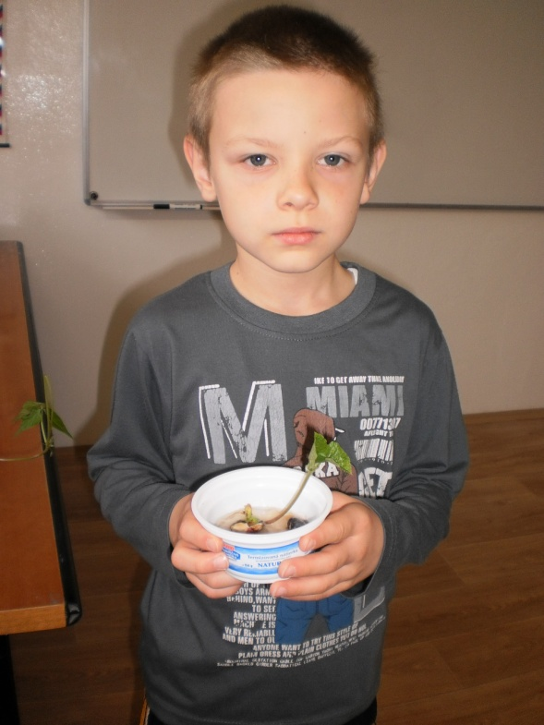
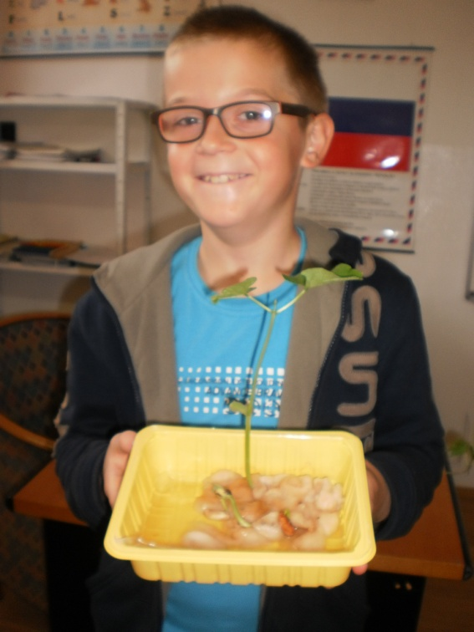
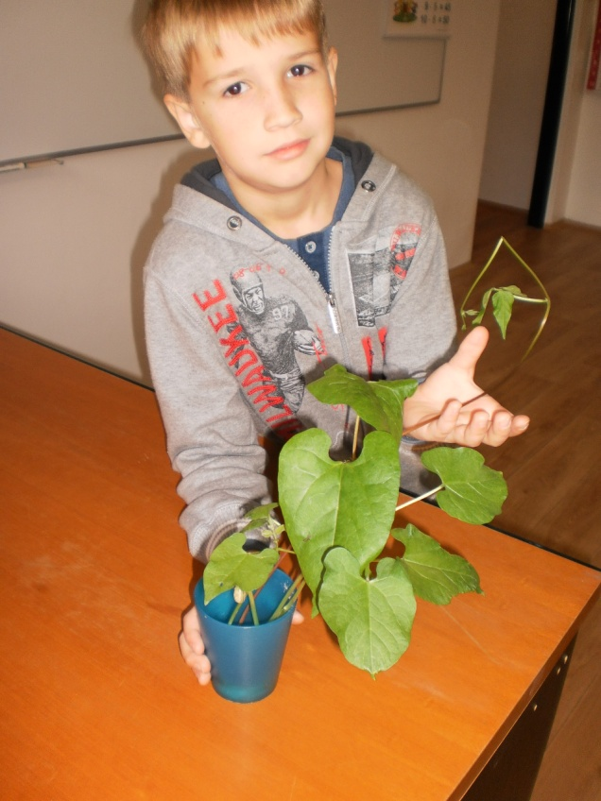
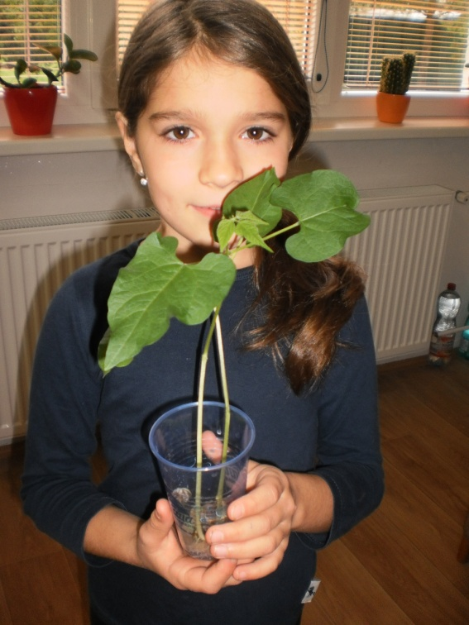

Slide 4
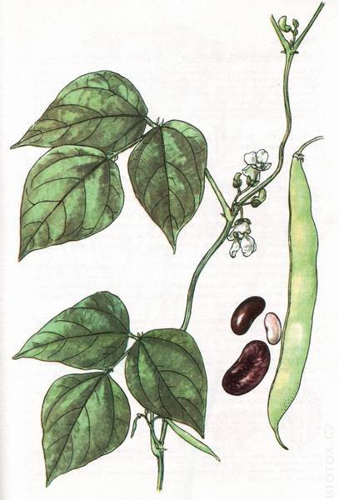
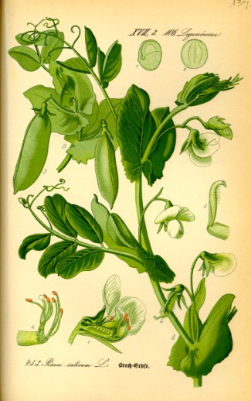
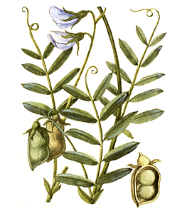
Pracovný list – strukoviny
Meno a priezvisko: ______________________________________________________________
Zakrúžkuj rastliny!
Kukurica siata, repka olejná, krava , fazuľa, kačica, pšenica, jačmeň, zemiaky, slnečnica, cukrová repa
2. Vypíš z úlohy 1. rastlinu, ktorej plodmi sú struky!
__________________________________________________________________________
3. Ako nazývame rastliny, ktorých plodom je struk?
___________________________________________________________________________
4. Pomenuj rastliny na obrázku a napíš, čo majú spoločné!
___________________________________________________________________________

Slide 5

5. Pomenuj časti rastliny!
6. Napíš, čo je ukryté v struku!
______________________________________________
7. Na čo využívame dopestované semená strukovín? Napíš:
_______________________________________________________________________________________________________________________________________________________________________________________________________________________________________________________________________________________________________________________________________________________________

Slide 6
V rámci dennej témy mäso, ryby, vajcia, strukoviny sme so žiakmi druhého ročníka v počte 18 žiakov vytvorili stručnú prezentáciu a následne sme vytvorili pracovný list.

Slide 7
Strukoviny
Strukoviny sú dôležitým zdrojom bielkovín. Obsahujú ich najviac zo všetkých zdrojov rastlinných potravín. V porovnaní s mäsom a mäsovými výrobkami, strukoviny nevytvárajú škodlivú látku cholesterol, teda ich konzumácia je oveľa zdravšia.
Strukoviny obsahujú bielkoviny.

Slide 8
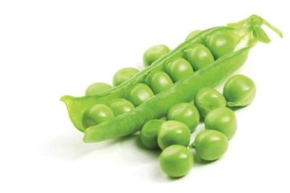
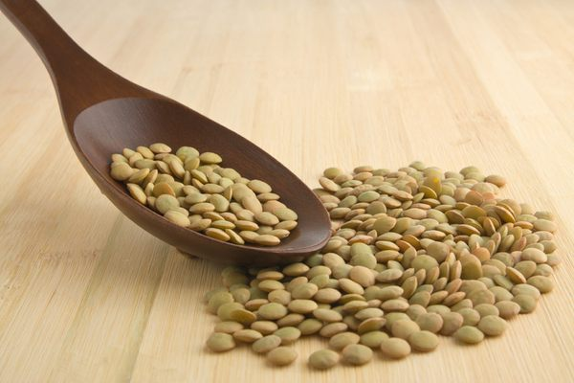
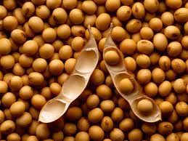
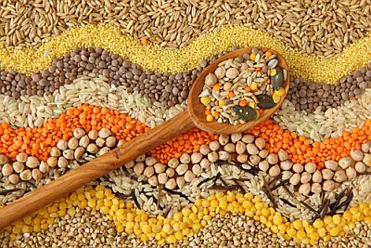

Slide 9
Klady strukovín:
dobrý zdroj bielkovín a vlákniny
nízky obsah tukov
zdroj minerálov a vitamínu B
pomáhajú udržiavať hladinu krvného cukru a tak môžu byť užitočné pre diabetikov
- pomáhajú znižovať hladinu cholesterolu

Slide 10
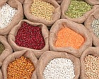
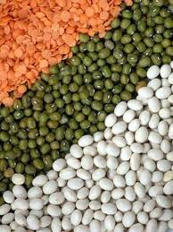
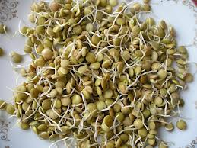
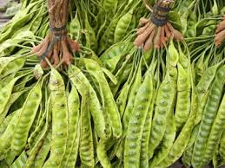

Slide 11
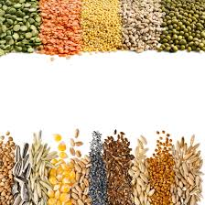
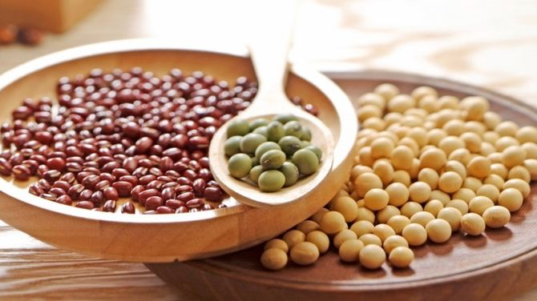
Zápory strukovín:
pri nesprávnej kombinácii môžu spôsobovať nafukovanie
- sójové bôby patria medzi bežné potravinové alergény

Slide 12
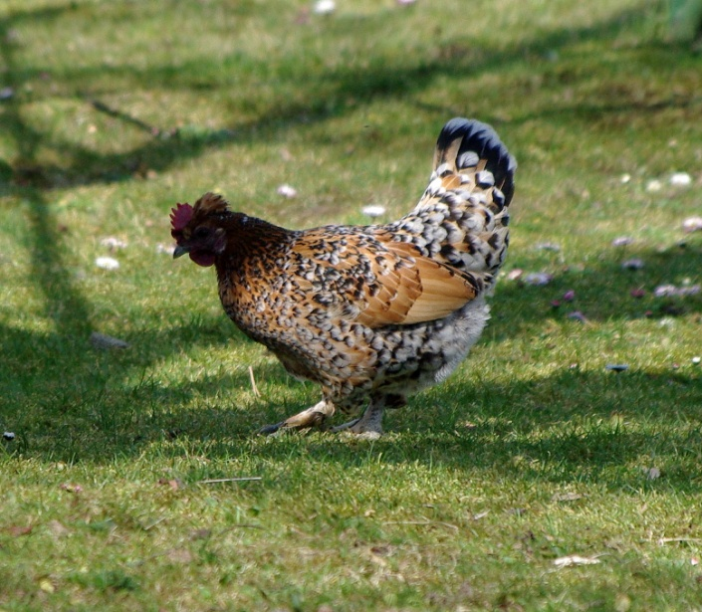
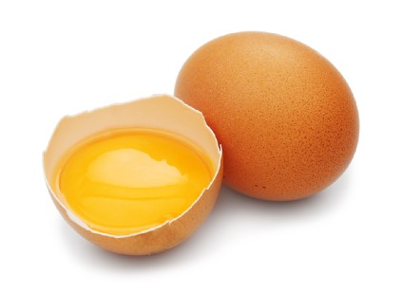
Vajíčka
Vajcia sú bohatým zdrojom bielkovín a viacerých esenciálnych živín.
Zložky vaječného žĺtka podporujú prevenciu straty zraku vo vyššom veku.

Slide 13
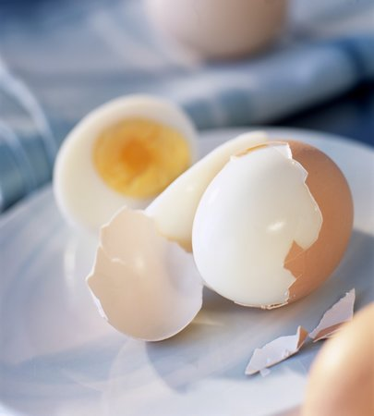
Hlavné živiny vajca sú vitamín D, vitamín B₁₂, folát a selén, dávajú sa do súvislosti s prevenciou ochorením srdca, zvýšeným krvným tlakom, zhoršenou kognitívnou funkciou a vrodenými chybami. Vajcia so zvýšeným obsahom kyseliny (DHA), omega-3 polynenasýtenej mastnej kyseliny, ktorá je dôležitá pre vývoj mozgu, dobrý zrak, zdravé srdce a niektoré ďalšie telesné funkcie.

Slide 14
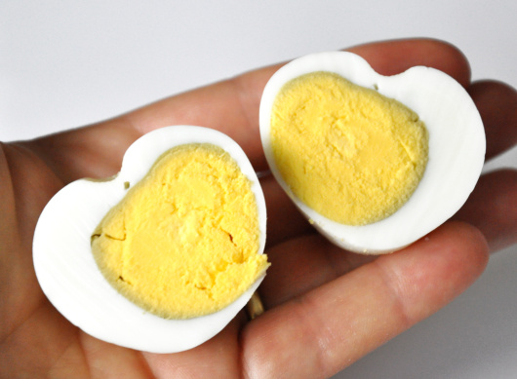
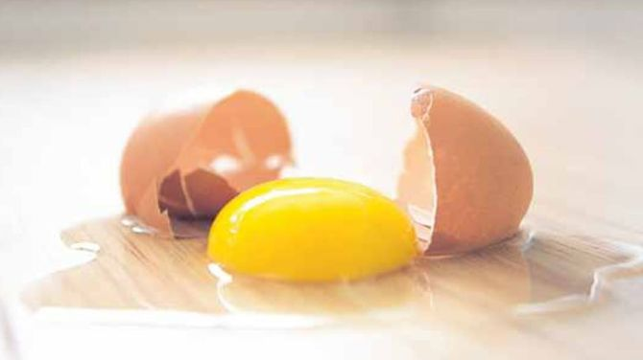
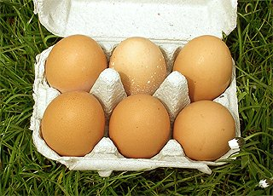

Slide 15
Mäso
Mäso je zdrojom látok, ktoré nie je možné plnohodnotne pokryť z iných zdrojov. Takmer nenahraditeľné sú kvalitné živočíšne proteíny, ktoré sa podieľajú na stavbe ľudského tela. Za zdravý rast a vývoj človeka zodpovedá vitamín A, vstrebávanie vápnika a následné zdravie kostí a zubov má na starosti vitamín D, železo a fosfor.

Slide 16
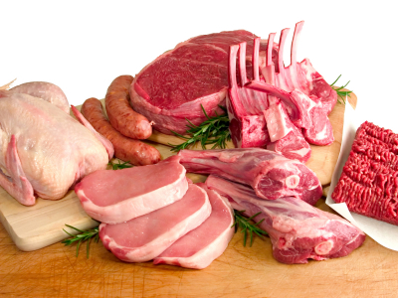
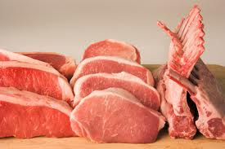
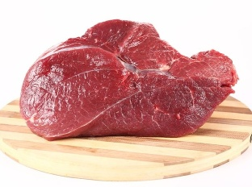
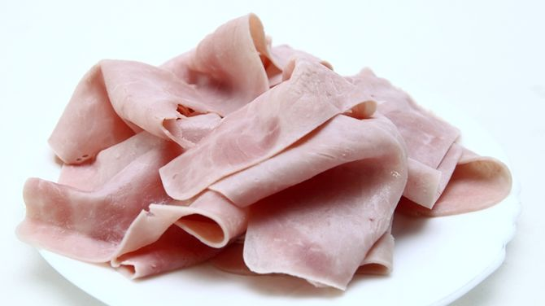
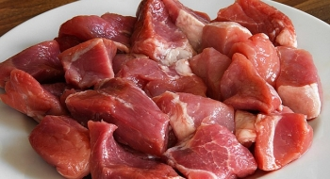

Slide 17
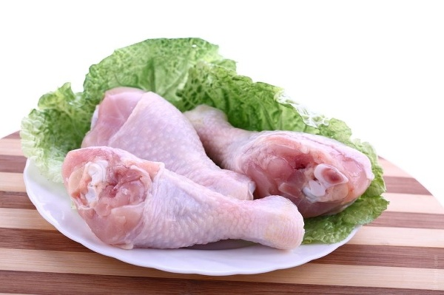
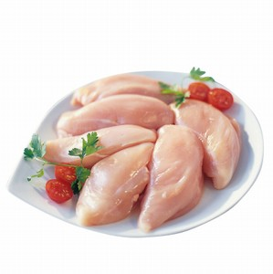
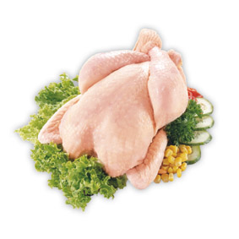

Slide 18
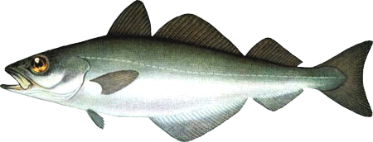
Rybie mäso
- zlepšuje srdcovú činnosť,
- znižuje riziko vzniku srdečných
- zlepší sa metabolizmus lipidov a lipoproteínov
- zníži sa hladina krvného cholesterolu i triglycerunu
- prejavuje i pri prevencii diabetu (cukrovky
ovplyvňuje prevenciu rakoviny čriev

Slide 19
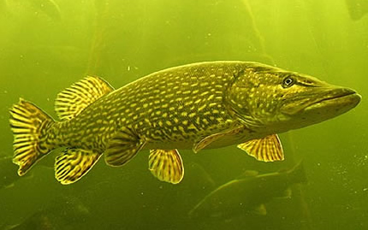
Ryby sa považujú za potraviny prospešné na organizmus lebo:
obsahujú veľa výživných látok,
majú schopnosť dodávať bunkám také látky, ktoré podporujú ich obnovu a regeneráciu,
zabraňujú tak opotrebovávaniu orgánov a starnutiu organizmu,

Slide 20
Ryby sa považujú za potraviny prospešné na organizmus lebo:
pri trávení vôbec, alebo takmer vôbec, nezaťažujú telo,
nezanechávajú odpadové látky, telo ich spracuje a zužitkuje celé,
nemáme pocit ťažoby, nafukovania v žalúdku,
po ich konzumácii sa cítime svieži, plní energie a vitality.

Slide 21
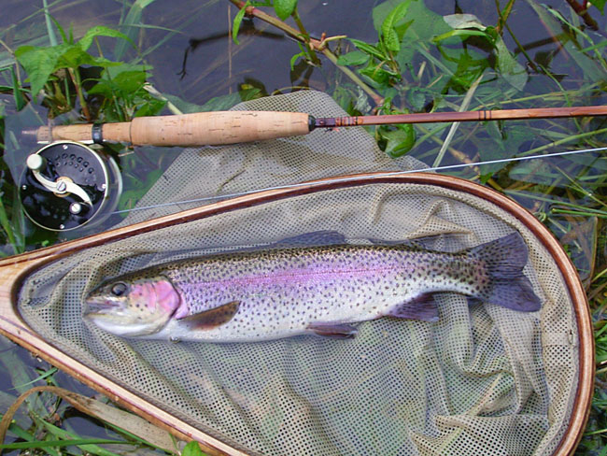
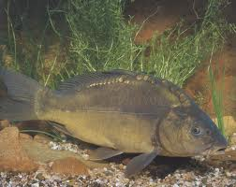

Slide 22
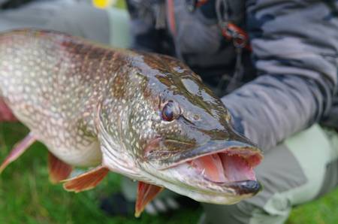
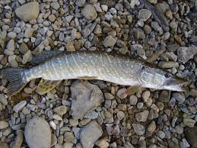

Slide 23
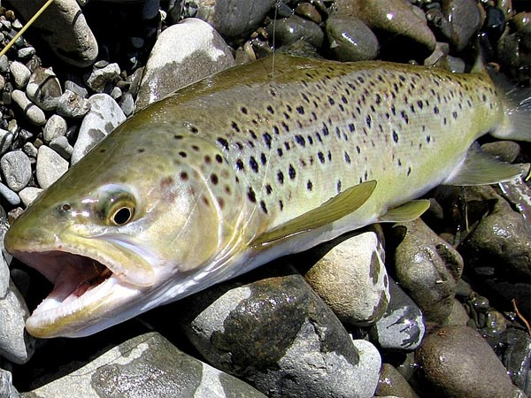
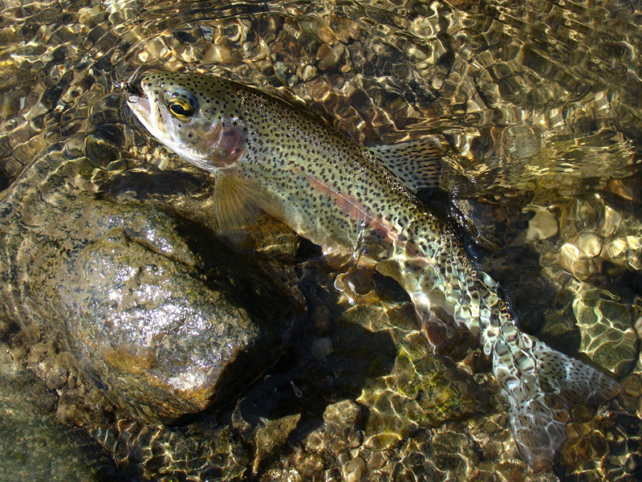

Slide 24
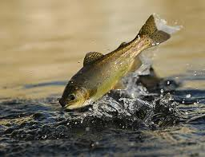
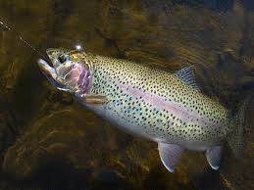
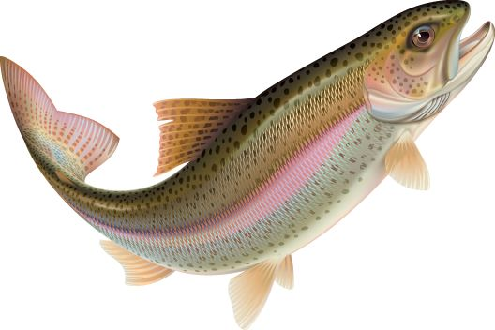

Slide 25
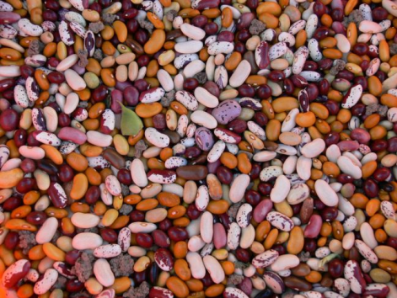
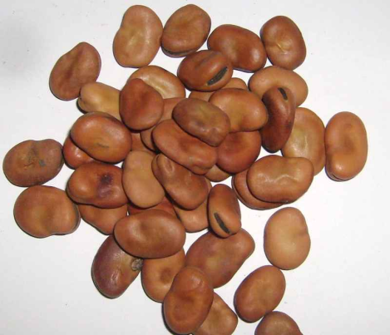
Pracovný list
Vajíčka, mäso, strukoviny, ryby
1.Aké strukoviny poznáš?
.......................................................................................................................................................
.......................................................................................................................................................
.......................................................................................................................................................
2. Pomenuj obrázky:
.................................................................. ..............................................................
................................................................. ....................................................................

Slide 26

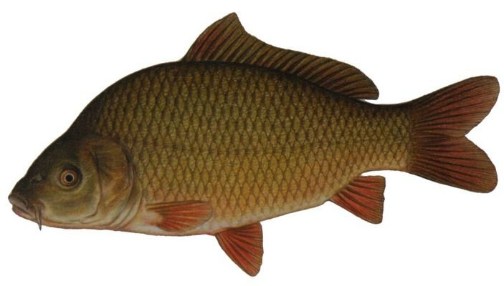
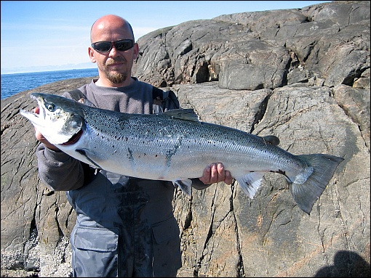
3.Napíš na čo sa dá použiť strukovina.
.......................................................................................................................................................................................................................
.......................................................................................................................................................................................................................
.......................................................................................................................................................................................................................
4. Aké ryby poznáš?
.......................................................................................................................................................................................................................
.......................................................................................................................................................................................................................
.......................................................................................................................................................................................................................
5. Pomenuj obrázky.
............................................................... ..........................................................................
................................................................. .................................................................

Slide 27
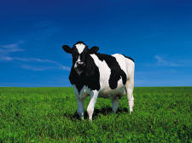
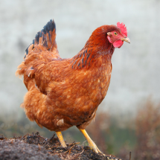
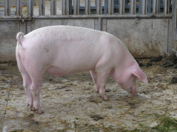
6. Konzumuješ ryby? ( ak áno, napíš aké )
........................................................................................................................................................................................................................
........................................................................................................................................................................................................................
7. Aké druhy mäsa poznáš?
......................................................................................................................................................................................................................
......................................................................................................................................................................................................................
.......................................................................................................................................................................................................................
8. Priraď obrázok k druhu mäsa.
Hydinové mäso
Bravčové mäso
Hovädzie mäso
9. Napíš čo si myslíš, ktoré z týchto troch druhov mäsa je najzdravšie a prečo?
......................................................................................................................................................................................................................
......................................................................................................................................................................................................................

Slide 28
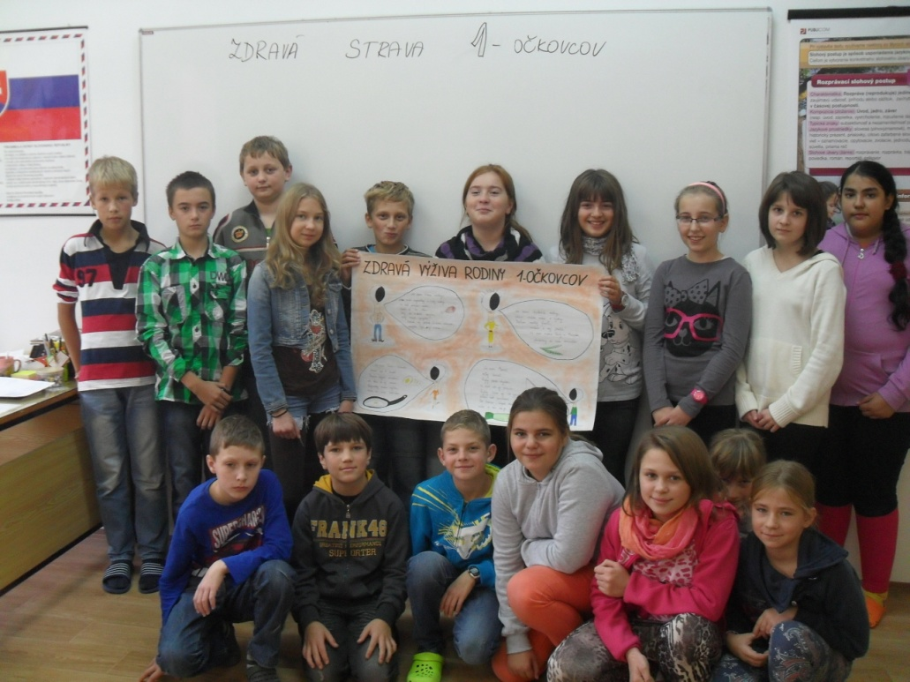
V rámci témy „Mäso , vajcia , strukoviny , ryby“ sme so žiakmi 6. ročníka v počte 16 žiakov vytvorili komiks na túto tému. Žiaci si vytvorili rodinku 1 – očkovcov a formou komiksu prezentovali ich zdravú výživu.

Slide 29


Slide 30


Slide 31


Slide 32


Slide 33

V rámci tejto témy sme so žiakmi prvého stupňa v počte 49 žiakov navštívili PD Pobedim.

Slide 34



Slide 35

Ďalej v rámci tejto dennej témy sa žiaci celej školy v počte 104, zúčastnili besedy s pánom rybárom.

Slide 36



Slide 37
Názov vyhlásenej dennej témy je:
Mäso, ryby, vajcia, strukoviny
Do aktivití vyhlásenej dennej témy sa zapojili žiaci celej školy v počte 104 žiakov.
ZŠ s MŠ Jána Hollého
Pobedim 433, 916 23
PaedDr. Jarmila Gáborová
Tel. číslo: 032 7794460 email: zs.pobedim@gmail.com

